Slide 1
Ilmastomuutos
Kirjoittajat: Narges, Tamanna, Juma, Vlad

Slide 2
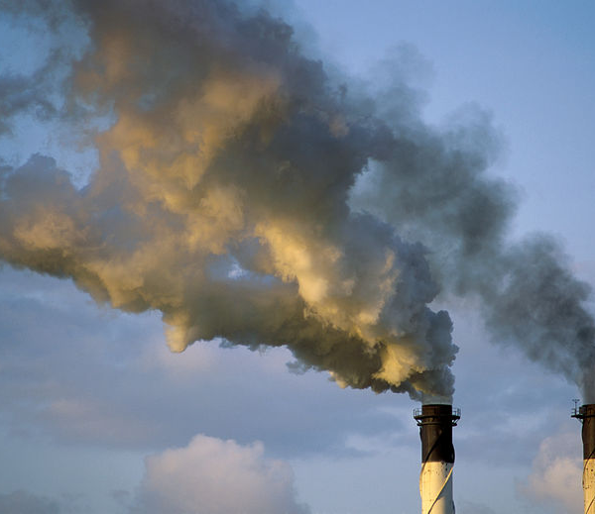
Miksi ja missä ilmastonmuutos tapahtuu?
Teollisuus on kasvamassa eri puolella maailmassa etenkin Kiinassa ja Yhdysvalloissa.
Teollisuudessa synnytetään aika paljon päästö ja hiilidioksidia.
Seurauksena hiilidioksidit vapautuvat ilmankehää ja sitten se estää auringon heijastumista näin osa lämpö jää ilmakehään ja ilma lämpenee.

Slide 3
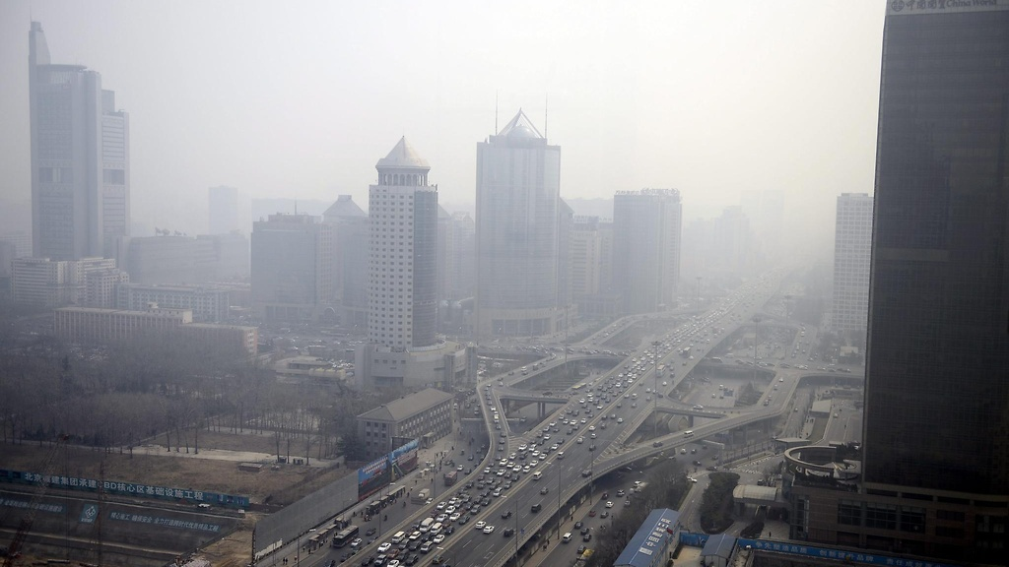
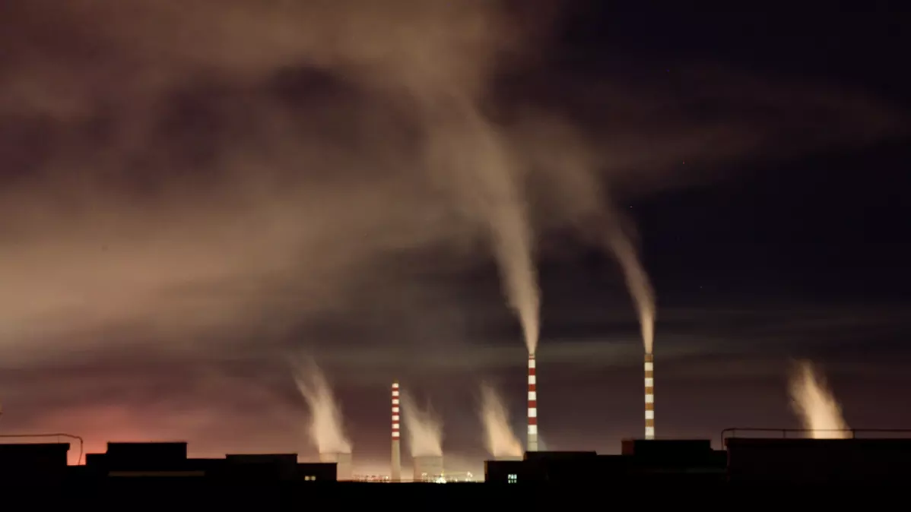
Ilmastonmuutoksen aiheuttaja Kiina
Yksi suurimmista aiheuttajista on Kiina.

Slide 4
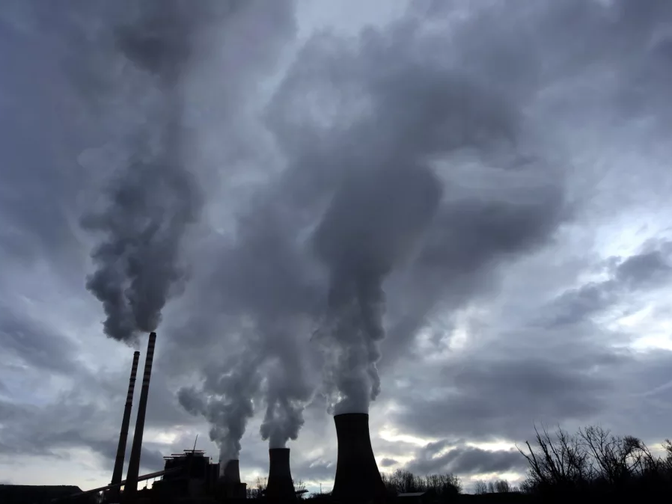
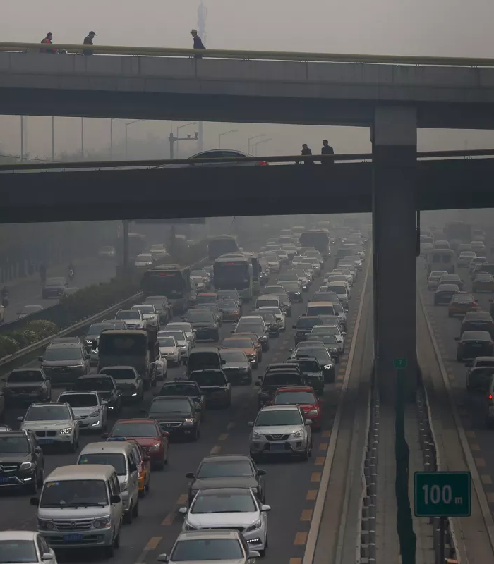
Ilmastonmuutoksen aiheuttaja Yhdysvallat
Toinen on Yhdysvallat.

